Slide 1
Муниципальное бюджетное дошкольное образовательное учреждение муниципального образования город Краснодар «Детский сад комбинированного вида № 202»
Ознакомление со звуками и буквами детей
6-7 лет в логопедической группе с использованием интерактивных мультимедийных ресурсов
Мудрик Юлия Владимировна
Учитель-логопед

Slide 2
Цель –– ознакомление со звуками и буквами детей 6-7 лет в логопедической группе с использованием интерактивных мультимедийных ресурсов
Задачи:
познакомить со звуками и буквами русского алфавита;
учить определять место звука в слове с заполнением схем на интерактивной доске;
научить разгадывать ребусы, решать кроссворды.

Slide 3
Поэтапное планирование проектной деятельности
I этап - подготовительный
II этап – практический
III этап - обобщающий

Slide 4
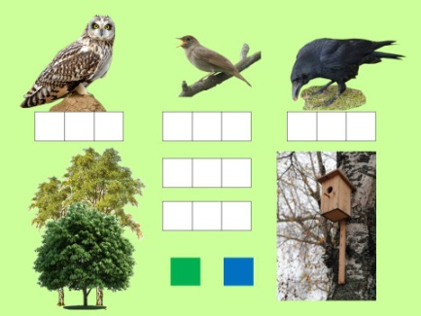
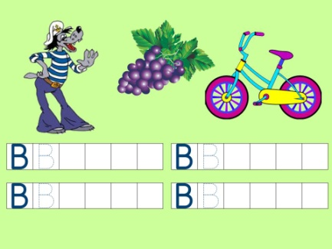
ЗВУКИ «В», «ВЬ» И БУКВА «В»

Slide 5
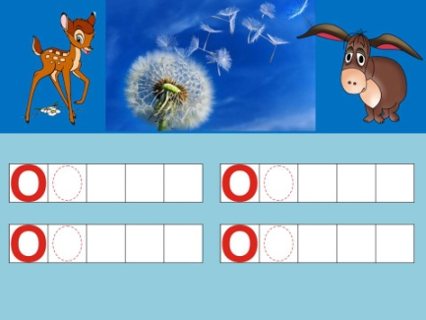
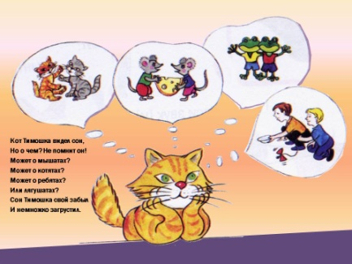
ЗВУК И БУКВА «О»

Slide 6
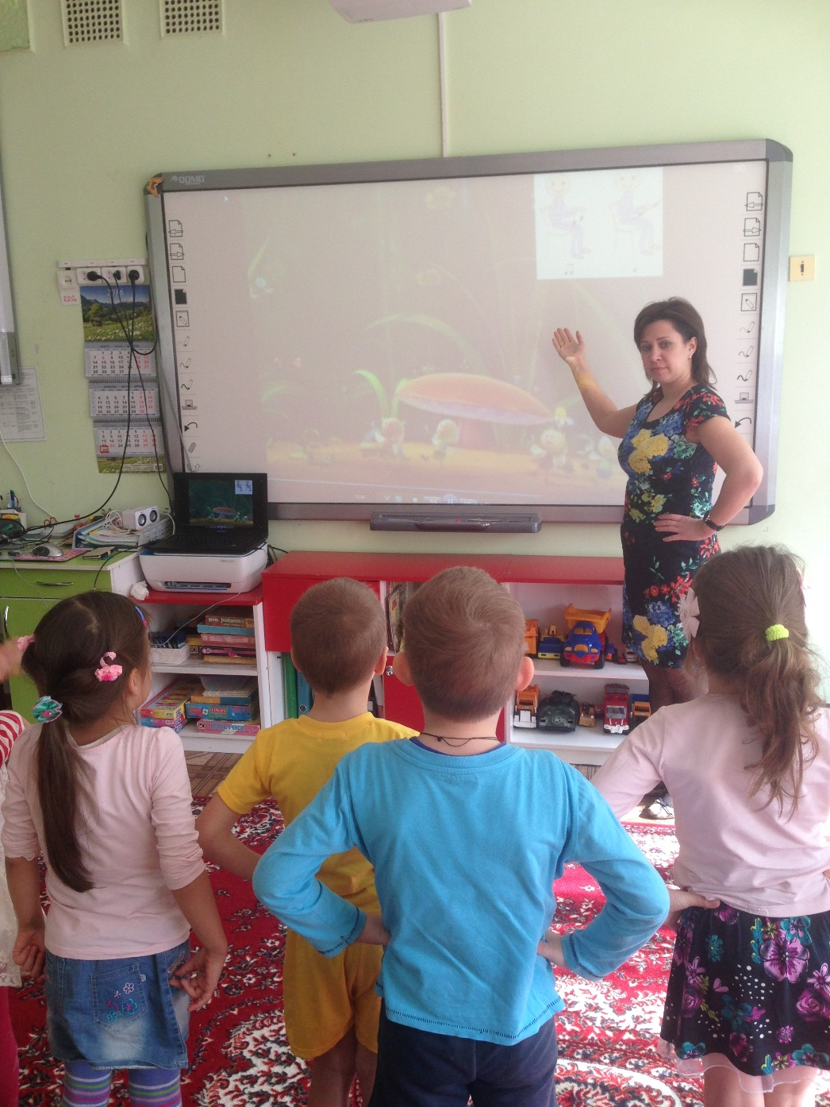
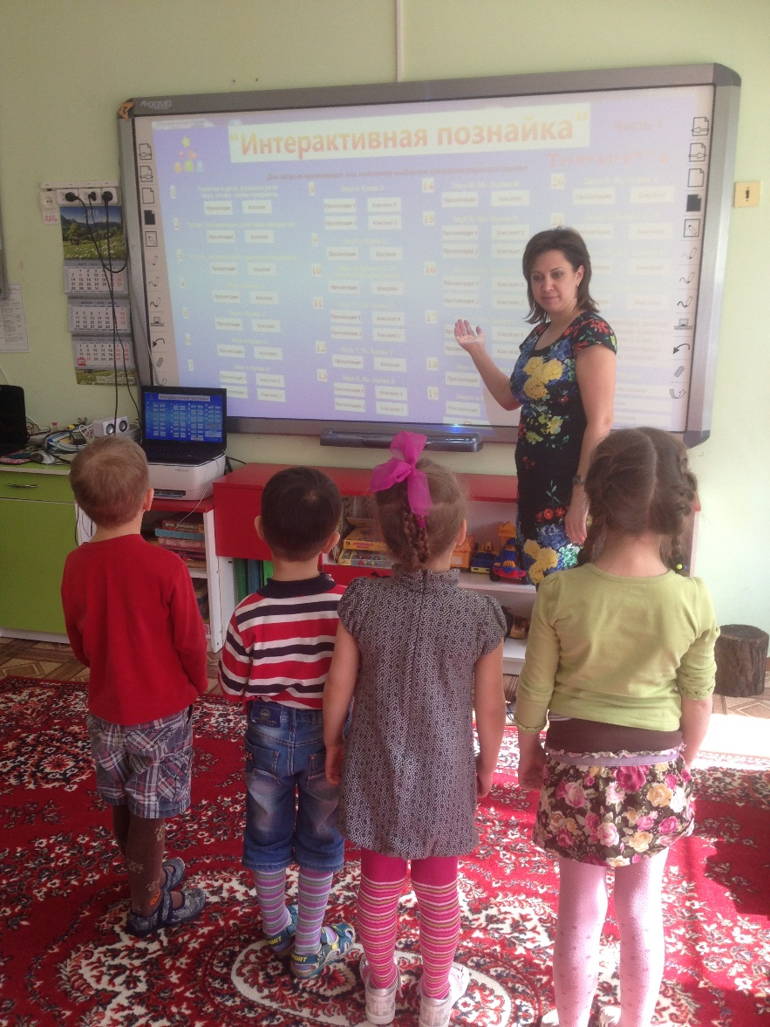

Slide 7
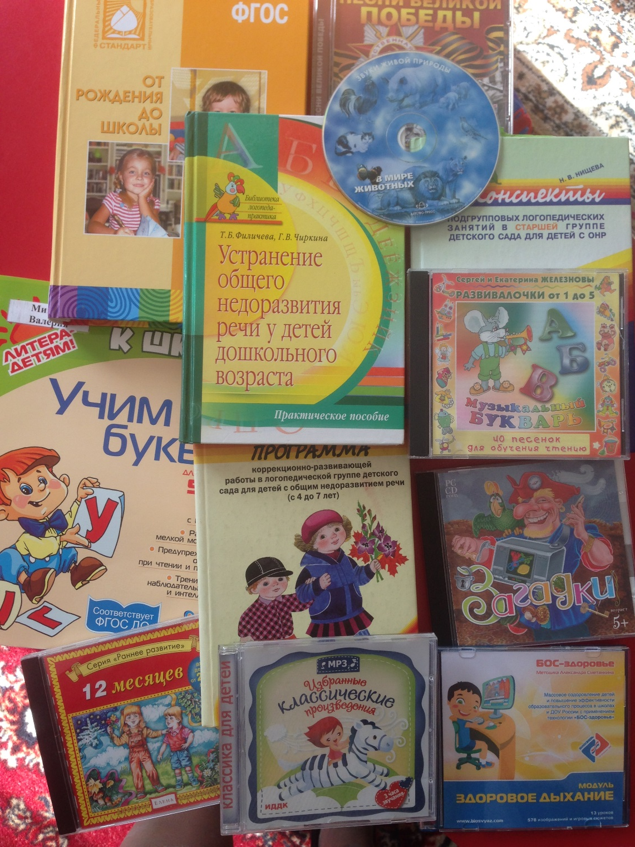

Slide 8
Благодарим за внимание!

